Slide 1
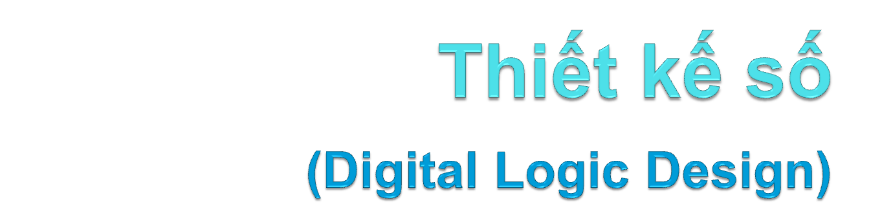
Người trình bày:
Hoàng Mạnh Thắng

Slide 2
Tóm tắt nội dung môn học
Giới thiệu hệ thống số | Chương 1 | 1 bài
Giới thiệu về mạch số | Chương 2 | 5 bài
Công nghệ thực hiện mạch số | Chương 3 | 2 bài
Thực hiện tối ưu | Chương 4 | 6 bài
Biểu diễn số và các mạch số học | Chương 5 | 5 bài
Mạch tổ hợp | Chương 6 | 4 bài
Flip-Flop, Thanh ghi, và Bộ đếm | Chương 7 | 8 bài
Mạch tuần tự đồng bộ FSMD | Chương 8 | 9 bài
Chương 1
Khoa ĐT-VT, Đại học Bách Khoa Hà nội Tiến sỹ Hoàng Mạnh Thắng

Slide 3
Cách đánh giá kết quả học
Tham gia lớp học | 0%-
1 bài kiểm tra giữa kỳ (không tính điểm chuyên cần) | 30%
Bài thi cuối kỳ | 70%
Tổng | 100%
Chú ý: % đánh giá theo bảng trên có thể được thay đổi
Chương 1
Khoa ĐT-VT, Đại học Bách Khoa Hà nội Tiến sỹ Hoàng Mạnh Thắng

Slide 4


Slide 5

Người trình bày:
Tiến sỹ Hoàng Mạnh Thắng

Slide 6
Phần cứng số (Digital Hardware)
Các mạch logic được dùng để xây dựng các máy tính số cũng như các thiết bị điện tử số khác
Sự bùng phát về khả năng số bắt đầu vào khoảng cuối thập niên 60 và đầu 70 với:
  Kích thước transistor nhỏ
  Kích thước chip lớn hơn
Kích thước transitstor/chip lớn ➔dễ ràng thực hiện nhiều chức năng hơn, nhưng phức tạp trong quá trình thiết kế.
Chương 1
Khoa ĐT-VT, Đại học Bách Khoa Hà nội Tiến sỹ Hoàng Mạnh Thắng

Slide 7
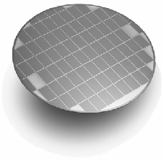
Phần cứng số (Digital Hardware)
Mạch tích hợp được xây dựng trên khối silic
Các khối silic được cắt và được đóng gói để thành CHIP
Trên một CHIP có đến hàng triệu transistor
Chương 1
Khoa ĐT-VT, Đại học Bách Khoa Hà nội Tiến sỹ Hoàng Mạnh Thắng

Slide 8
Thiết kế số phức tạp ra sao ?
Sự phức tạp vượt qua khả năng của con người:
  Hiện nay là 16 triệu transistor/cm²
  Trong 10 năm tới sẽ là 100 triệu transistor/cm²
Sự phức tạp này đòi hỏi có các kỹ thuật thiết kế dựa vào máy tính
Hầu hết công việc thiết kế dựa trên CAD (Computer-Aided Design)
Khoa ĐT-VT, Đại học Bách Khoa Hà nội Tiến sỹ Hoàng Mạnh Thắng
Chương 1

Slide 9
Hai tiếp cận thiết kế
Truyền thống:
  Dựa trên các mô hình toán học
  Các tiếp cận phân tích
  Cung cấp cái nhìn đầy đủ và hiểu biết về vấn đề
  Hữu ích đối với các vấn đề nhỏ, nhưng không dễ với các vấn đề lớn
Dùng CAD:
  Phần mềm dựa trên các mô hình toán học và tiếp cận phân tích
  Rõ ràng cho người dùng
  Có nhiều chi tiết được rút ngắn gọn
  Các vấn đề thực tế lớn được giải quyết đơn giản
Chương 1
Khoa ĐT-VT, Đại học Bách Khoa Hà nội Tiến sỹ Hoàng Mạnh Thắng

Slide 10
So sánh các tiếp cận thiết kế
Dùng CAD là rất cần thiết
Nhìn và hiểu thấu đáo về vấn đề trong cách tiếp cận truyền thống vẫn là rất quan trọng:
  Khái niệm hóa vẫn được dùng phương pháp truyền thống
  Sử dụng hiệu quả CAD yêu cầu hiểu rõ những gì CAD thực hiện
  Sử dụng các lựa chọn thiết kế yêu cầu hiểu thấu đáo
Chương 1
Khoa ĐT-VT, Đại học Bách Khoa Hà nội Tiến sỹ Hoàng Mạnh Thắng

Slide 11
Các loại CHIP
Các chip chuẩn:
  Cụ thể là họ 74xx TTL và 40xx CMOS/45xx
  Chứa số lượng nhỏ transistor (<100)
  Thực hiện những chức năng đơn giản
Các linh kiện logic có thể lập trình (Programmable Logic Device-PLD):
  Chứa các phần tử mạch logic và các liên kết có thể lập trình
  Mạch chức năng nào đó có thể được xây dựng bởi người dùng
  Việc thiết kế với PLD được thực hiện thông qua CAD tool
Chương 1
Khoa ĐT-VT, Đại học Bách Khoa Hà nội Tiến sỹ Hoàng Mạnh Thắng

Slide 12
Các loại CHIP (cont.)
Các Chip được thiết kế có thể chỉnh sửa (custom-designed chips):
  Điển hình là mảng logic lập trình; FPGA (Field Programmable Logic Array), CPLD (Complex PLD)
  Được tối ưu hóa cho mục đích chuyên dụng
  Chứa lượng lớn mạch logic
  Chi phí sản xuất cao (so với gì..)
  Để giảm chi phí ➔ phải sản xuất số lượng lớn
Chương 1
Khoa ĐT-VT, Đại học Bách Khoa Hà nội Tiến sỹ Hoàng Mạnh Thắng

Slide 13
Quá trình thiết kế
Sản phẩm yêu cầu
Chỉ ra các
thông số
Thiết kế thử
Mô phỏng
Tái thiết kế
Thiết kế đúng chứa ?
no
(1)
yes
Chương 1
Khoa ĐT-VT, Đại học Bách Khoa Hà nội Tiến sỹ Hoàng Mạnh Thắng

Slide 14
Quá trình thiết kế (cont.)
(1)
Thự hiện prototype
Chỉnh sửa
Kiểm
tra
Sửa chữa nhỏ ?
Thiết kế lại
Đáp ứng yêu
cầu kỹ thuật chưa ?
no
Sản phẩm thiết kế
yes
Chương 1
Khoa ĐT-VT, Đại học Bách Khoa Hà nội Tiến sỹ Hoàng Mạnh Thắng

Slide 15
Môn này mang lại gì cho bạn ?
Hiểu các khái niệm và các mô hình, thuật toán và các quá trình liên quan đến thiết kế mạch logic
  Môn này trang bị kiến thức làm cơ sở cho các môn khác và cho định hướng nghề nghiệp
Cung cấp kỹ năng giải quyết vấn đề gồm:
  Mô tả và giải quyết các vấn đề mới
  Cần cọ sát vấn đề ➔ nâng cao kỹ năng giải quyết vấn đề
Diễn tả giải pháp một cách rõ ràng và chính xác
Làm quen với thực tế thiết kế mạch số
Chương 1
Khoa ĐT-VT, Đại học Bách Khoa Hà nội Tiến sỹ Hoàng Mạnh Thắng

